Slide 1


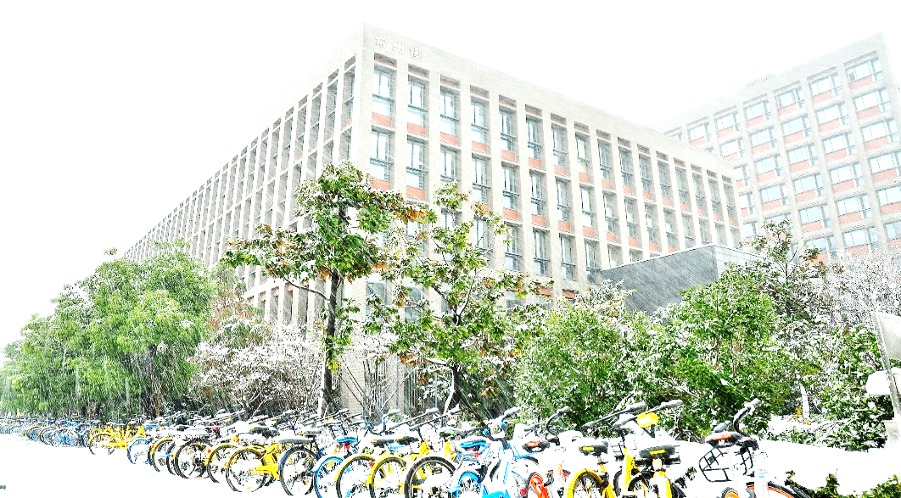
数据结构
<计算机科学与技术系>
教师：刘佳
Email: jialiu@nju.edu.cn
Office: 计算机系719
2020.秋季

Slide 2
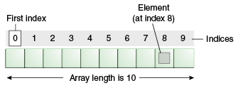
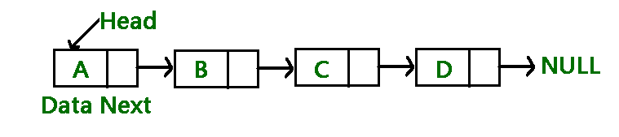
线性表：物理实现
顺序表
空间连续：逻辑顺序与物理顺序一致
随机访问
链表
结点不连续存储
表长度扩充便利
顺序访问

Slide 3
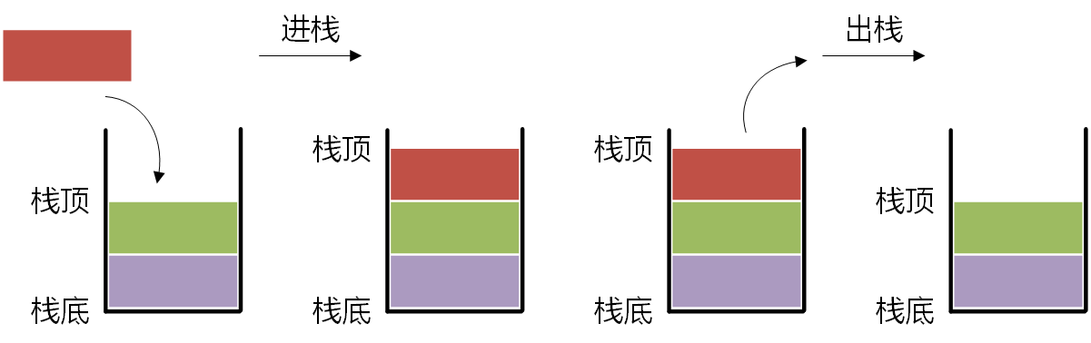
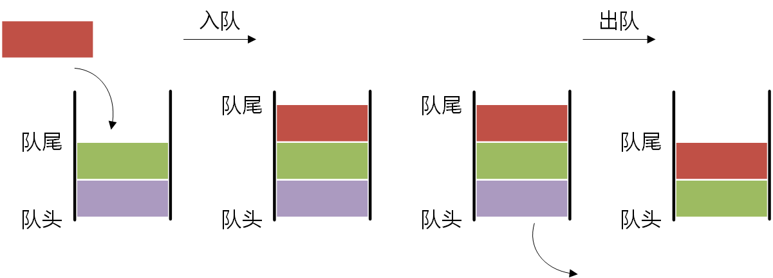
线性表
FILO: 先进后出
栈
FIFO: 先进先出
队列

Slide 4



线性表—Bloom Filter(布隆过滤器)
网络爬虫—URL去重
垃圾邮箱(Spam)检测

Slide 5
线性表存储与查询
https://www.google.com
查询时间复杂度：O(N)
URLs
…
存储开销：∝ N
10亿 x 100bytes = 100G
线性存储
查询时间复杂度高，存储开销大！

Slide 6
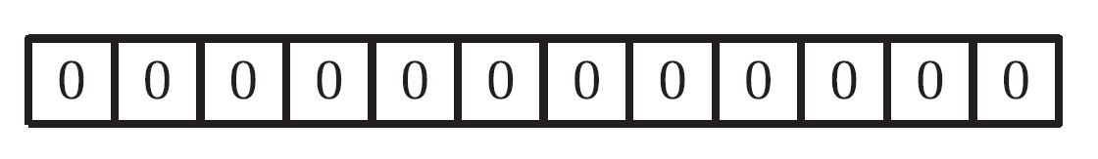


线性表—Bloom Filter(布隆过滤器)
1970年，由Burton Howard Bloom提出
二进制线性向量 + 若干随机映射（哈希）函数
用途：判断一个元素是否在一个集合中

Slide 7
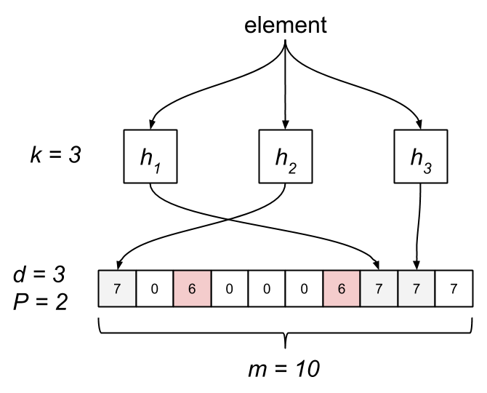
BF: m比特串 + k哈希函数
k 哈希函数：h1，h2, …, hk
h(x) % m
m 比特串(初始化为0)：
0
0
0
0
0
0
0
0
0
0
0
0
m=12

Slide 8
插入元素 x₁
x₁
k=3
h1
h2
h3
0
0
0
0
0
0
0
0
0
0
0
0
m=12

Slide 9
插入元素 x₁
x₁
k=3
h1
h2
h3
0
1
0
0
0
0
0
0
1
0
1
0
m=12

Slide 10
插入元素 x₂
x₂
k=3
h1
h2
h3
0
1
0
0
0
0
0
0
1
0
1
0
m=12

Slide 11
插入元素 x₂
x₂
k=3
h1
h2
h3
0
1
0
0
0
0
0
0
1
0
1
0
m=12

Slide 12
插入元素 x₂
x₂
k=3
h1
h2
h3
0
1
1
0
0
0
1
0
1
0
1
0
m=12

Slide 13
集合关系查询
BF：包含S={x₁, x₂}
h1
h2
h3
0
1
1
0
0
0
1
0
1
0
1
0

Slide 14
集合关系查询
BF：包含S={x₁, x₂}
h1
h2
h3
0
1
1
0
0
0
1
0
1
0
1
0
h1
h2
h3
y
查询：用相同的哈希函数进行映射，检查对应比特位，全1：属于S，否则：不属于S

Slide 15
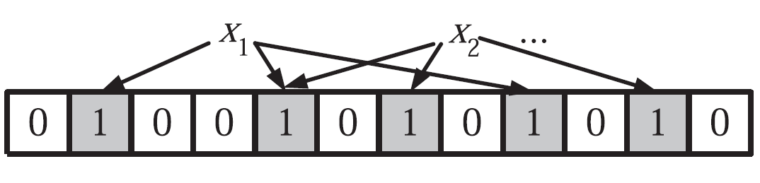
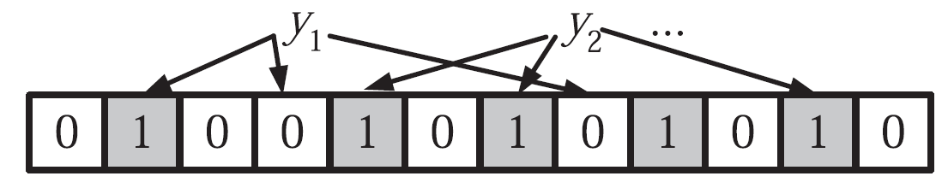
BF构建与查询
1. 初始化比特串: 0
2. 插入元素集合S={x1, x2,…,xn}
3. 查询元素是否属于S：
Notes:
解释hash函数如何操作

Slide 16
No free lunch: 错误率
Yi
Yj
Xi
假阴性（False Negative）
通常指漏报：一个元素属于S，却被告知不在其中。
假阳性（False Positive）
通常指误报：一个元素不属于S，却被告知在其中。

Slide 17
假阳性概率FPR
当集合S={x₁, x₂,…,x_{n}}的所有元素都被k个哈希函数映射到m位的位数组中时，这个位数组中某一位还是0的概率是：
(1-p)^{k}表示k次哈希都刚好选中1的区域，即false positive rate:

Slide 18
哈希函数个数k
Hash函数的个数k不是越大越好，k如何取， 才能使得f最小？
所以，p=1/2时错误率最小，也就是让一半的位空着

Slide 19
比特串长度m
假设，允许的false positive rate为f’

Slide 20
FPR vs m/n和k
m/n | k | k=1 | k=2 | k=3 | k=4 | k=5 | k=6 | k=7 | k=8 | k=9
2 | 1.39 | 0.393 | 0.4
3 | 2.08 | 0.283 | 0.237 | 0.253
4 | 2.77 | 0.221 | 0.155 | 0.147 | 0.16
5 | 3.46 | 0.181 | 0.109 | 0.092 | 0.092 | 0.101
6 | 4.16 | 0.154 | 0.0804 | 0.0609 | 0.0561 | 0.0578 | 0.0638
7 | 4.85 | 0.133 | 0.0618 | 0.0423 | 0.0359 | 0.0347 | 0.0364
8 | 5.55 | 0.118 | 0.0489 | 0.0306 | 0.024 | 0.0217 | 0.0216 | 0.0229
9 | 6.24 | 0.105 | 0.0397 | 0.0228 | 0.0166 | 0.0141 | 0.0133 | 0.0135 | 0.0145
10 | 6.93 | 0.0952 | 0.0329 | 0.0174 | 0.0118 | 0.00943 | 0.00844 | 0.00819 | 0.00846
11 | 7.62 | 0.0869 | 0.0276 | 0.0136 | 0.00864 | 0.0065 | 0.00552 | 0.00513 | 0.00509 | 0.00531
12 | 8.32 | 0.08 | 0.0236 | 0.0108 | 0.00646 | 0.00459 | 0.00371 | 0.00329 | 0.00314 | 0.00317
13 | 9.01 | 0.074 | 0.0203 | 0.00875 | 0.00492 | 0.00332 | 0.00255 | 0.00217 | 0.00199 | 0.00194
14 | 9.7 | 0.0689 | 0.0177 | 0.00718 | 0.00381 | 0.00244 | 0.00179 | 0.00146 | 0.00129 | 0.00121
15 | 10.4 | 0.0645 | 0.0156 | 0.00596 | 0.003 | 0.00183 | 0.00128 | 0.001 | 0.00085 | 0.00078
16 | 11.1 | 0.0606 | 0.0138 | 0.005 | 0.00239 | 0.00139 | 0.00094 | 0.0007 | 0.00057 | 0.00051
17 | 11.8 | 0.0571 | 0.0123 | 0.00423 | 0.00193 | 0.00107 | 0.00069 | 0.0005 | 0.00039 | 0.00034
18 | 12.5 | 0.054 | 0.0111 | 0.00362 | 0.00158 | 0.00084 | 0.00052 | 0.00036 | 0.00028 | 0.00023
19 | 13.2 | 0.0513 | 0.00998 | 0.00312 | 0.0013 | 0.00066 | 0.00039 | 0.00026 | 0.00019 | 0.00016
20 | 13.9 | 0.0488 | 0.00906 | 0.0027 | 0.00108 | 0.00053 | 0.0003 | 0.0002 | 0.00014 | 0.00011

Slide 21
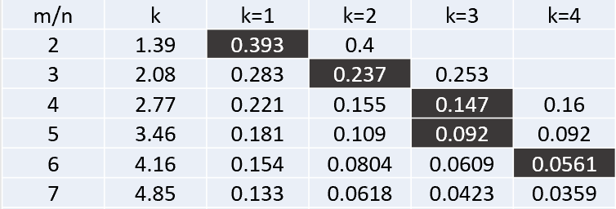
FPR vs m/n和k

Slide 22
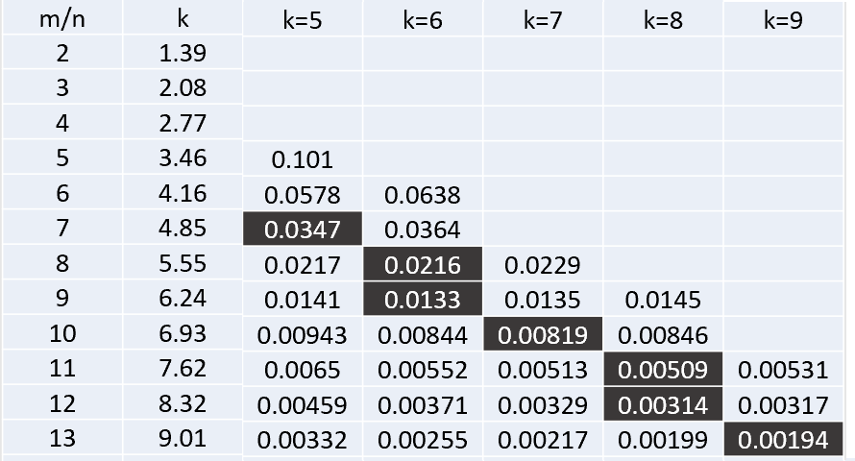
FPR vs m/n和k

Slide 23
FPR vs m/n和k
m/n | k | k=1 | k=2 | k=3 | k=4 | k=5 | k=6 | k=7 | k=8 | k=9
2 | 1.39 | 0.393 | 0.4
3 | 2.08 | 0.283 | 0.237 | 0.253
4 | 2.77 | 0.221 | 0.155 | 0.147 | 0.16
5 | 3.46 | 0.181 | 0.109 | 0.092 | 0.092 | 0.101
6 | 4.16 | 0.154 | 0.0804 | 0.0609 | 0.0561 | 0.0578 | 0.0638
7 | 4.85 | 0.133 | 0.0618 | 0.0423 | 0.0359 | 0.0347 | 0.0364
8 | 5.55 | 0.118 | 0.0489 | 0.0306 | 0.024 | 0.0217 | 0.0216 | 0.0229
9 | 6.24 | 0.105 | 0.0397 | 0.0228 | 0.0166 | 0.0141 | 0.0133 | 0.0135 | 0.0145
10 | 6.93 | 0.0952 | 0.0329 | 0.0174 | 0.0118 | 0.00943 | 0.00844 | 0.00819 | 0.00846
11 | 7.62 | 0.0869 | 0.0276 | 0.0136 | 0.00864 | 0.0065 | 0.00552 | 0.00513 | 0.00509 | 0.00531
12 | 8.32 | 0.08 | 0.0236 | 0.0108 | 0.00646 | 0.00459 | 0.00371 | 0.00329 | 0.00314 | 0.00317
13 | 9.01 | 0.074 | 0.0203 | 0.00875 | 0.00492 | 0.00332 | 0.00255 | 0.00217 | 0.00199 | 0.00194
14 | 9.7 | 0.0689 | 0.0177 | 0.00718 | 0.00381 | 0.00244 | 0.00179 | 0.00146 | 0.00129 | 0.00121
15 | 10.4 | 0.0645 | 0.0156 | 0.00596 | 0.003 | 0.00183 | 0.00128 | 0.001 | 0.00085 | 0.00078
16 | 11.1 | 0.0606 | 0.0138 | 0.005 | 0.00239 | 0.00139 | 0.00094 | 0.0007 | 0.00057 | 0.00051
17 | 11.8 | 0.0571 | 0.0123 | 0.00423 | 0.00193 | 0.00107 | 0.00069 | 0.0005 | 0.00039 | 0.00034
18 | 12.5 | 0.054 | 0.0111 | 0.00362 | 0.00158 | 0.00084 | 0.00052 | 0.00036 | 0.00028 | 0.00023
19 | 13.2 | 0.0513 | 0.00998 | 0.00312 | 0.0013 | 0.00066 | 0.00039 | 0.00026 | 0.00019 | 0.00016
20 | 13.9 | 0.0488 | 0.00906 | 0.0027 | 0.00108 | 0.00053 | 0.0003 | 0.0002 | 0.00014 | 0.00011
10亿 x 100bytes = 100G / 10亿 x 10bits = 1.25G

Slide 24
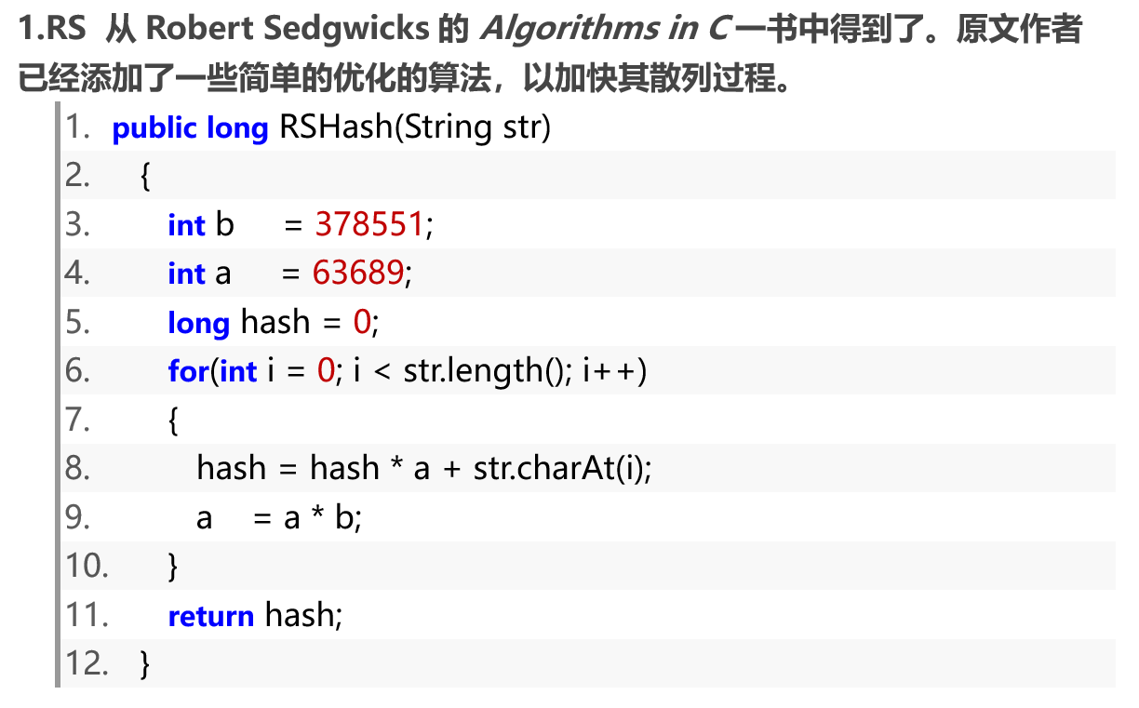
哈希函数
Addr = H（key）

Slide 25
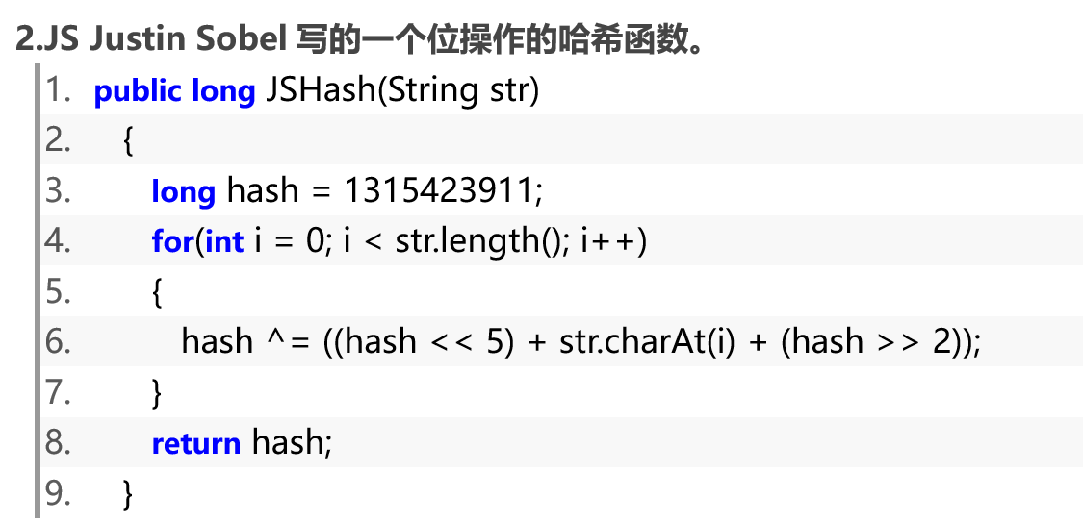
哈希函数

Slide 26
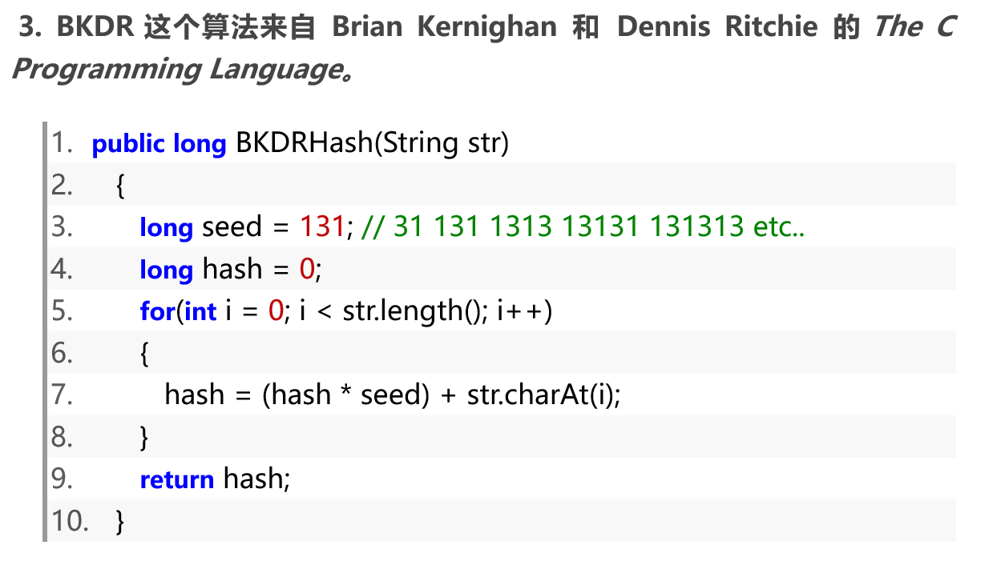
哈希函数

Slide 27
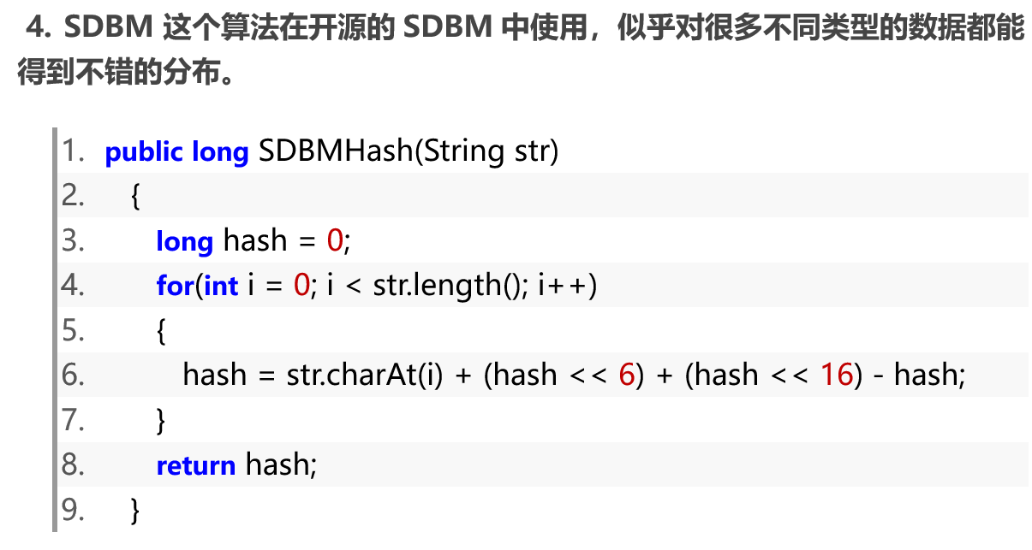
哈希函数

Slide 28
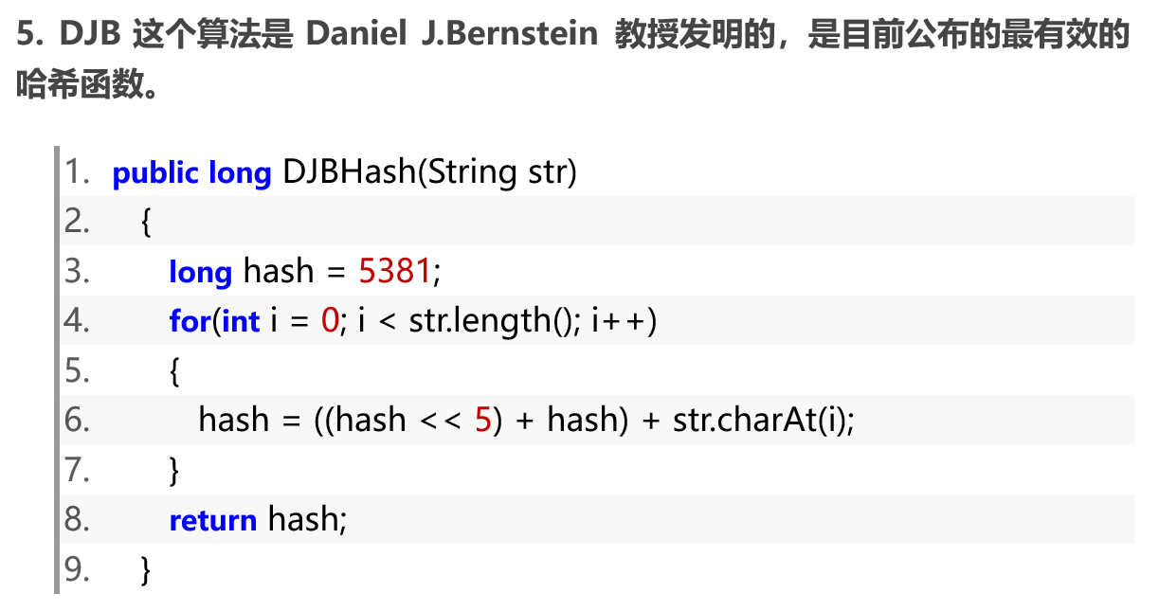
哈希函数

Slide 29
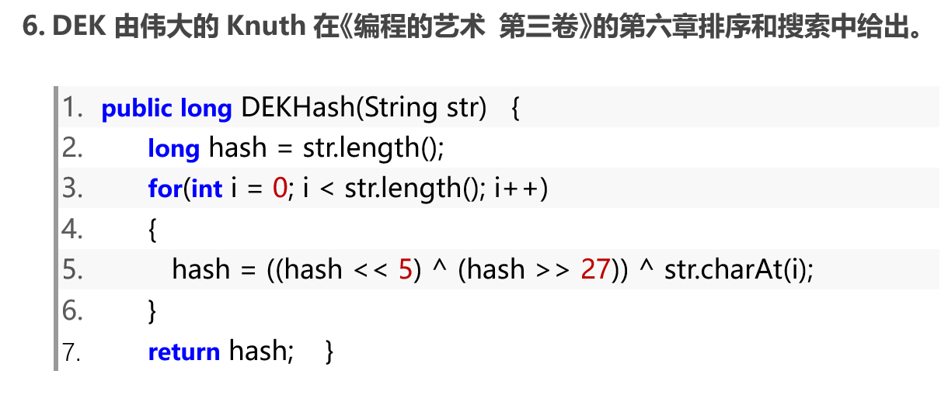
哈希函数

Slide 30

哈希函数
m/n | k=8 | k=9 | k=10 | k=11 | k=12
11 | 0.00509 | 0.00531
12 | 0.00314 | 0.00317 | 0.00334
13 | 0.00199 | 0.00194 | 0.00198 | 0.0021
14 | 0.00129 | 0.00121 | 0.0012 | 0.00124
15 | 0.00085 | 0.00078 | 0.00074 | 0.00075 | 0.00078
16 | 0.00057 | 0.00051 | 0.00047 | 0.00046 | 0.00047
思考：哈希函数数量有限，怎么办？
哈希种子: seed₁, seed₂, …, seed_{k}
H(key ⊕ seed_{i})

Slide 31
小结：BF优缺点与应用
优点
插入效率高：O(1)
查询效率高：O(1)
存储节省空间
与插入元素大小无关
缺点
假阳性问题
无法删除
长度固定
应用
网络爬虫，url 去重
垃圾邮件地址过滤
网络通信协议设计

Slide 32




解决假阳性问题
垃圾邮件BF
0
1
1
0
0
0
1
0
1
0
1
0
h1
h2
h3
白名单

Slide 33


删除操作
垃圾邮件BF
0
1
1
0
0
0
1
0
1
0
1
0

Slide 34
删除操作
垃圾邮件BF
0
1
1
0
0
0
1
0
1
0
1
0
合法邮件

Slide 35
删除操作
垃圾邮件BF
0
1
1
0
0
0
1
0
1
0
1
0

Slide 36
删除操作
垃圾邮件BF
0
0
1
0
0
0
1
0
1
0
0
0

Slide 37
删除操作：计数型Bloom Filter
标准Bloom Filter：每个数组单元用1位表示
计数型BF: 每个unit用多位表示，如3位，则可以表示[0,1,…,7]
0
2
1
0
0
0
1
0
1
0
1
0

Slide 38

删除操作：计数型Bloom Filter
标准Bloom Filter：每个数组单元用1位表示
计数型BF: 每个unit用多位表示，如3位，则可以表示[0,1,…,7]
0
1
1
0
0
0
1
0
1
0
0
0
增加存储空间

Slide 39

可扩展Bloom Filter
n 未知，无法精确计算m
0
1
1
0
0
0
1
0
0
0
1
0
有多少垃圾邮件, 无法提前预知

Slide 40

BF长度调整
0
1
1
0
0
…
1
0
0
0
1
0
m
挑战：调整BF后，如何映射原有数据？

Slide 41
BF长度调整: 指数递减
0
1
1
0
0
…
1
0
0
0
1
0
m = 2^i

Slide 42
BF长度调整: 指数递减
0
1
1
0
0
…
1
0
0
0
1
0
m = 2^i
0
1
1
0
…
0
1
0
0
m = 2^(i-1)

Slide 43
BF长度调整: 指数递减
0
1
1
0
0
…
1
0
0
0
1
0
m = 2^i
0
1
1
0
…
0
1
0
0
m = 2^(i-1)
0
1
1
…
0
0
长度指数级递减
m = 2^(i-2)

Slide 44
可扩展Bloom Filter
1
0
1
1
0
…
0
1
0
0
FPR = f’
2
0
0
1
0
…
0
1
0
0
FPR = f’
……

Slide 45
可扩展Bloom Filter
1
0
1
1
0
…
0
1
0
0
FPR = f’
2
0
0
1
0
…
0
1
0
0
FPR = f’
……

Slide 46
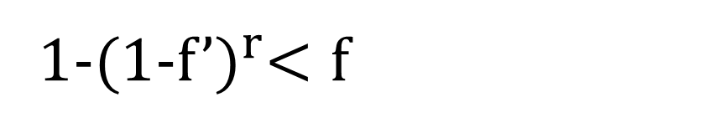
可扩展Bloom Filter
1
0
1
1
0
…
0
1
0
0
FPR = f’
2
0
0
1
0
…
0
1
0
0
FPR = f’
……
r
0
0
0
1
…
0
0
1
0
FPR = f’
1-${\text{(1−}\text{f}\text{’)}}^{r}<f$

Slide 47
小结
标准Bloom Filter构建
False Positive Rate分析
计数Bloom Filter
可扩展Bloom Filter

Slide 48
练习题
设计一个Bloom Filter，满足：
可以存储1000封垃圾邮箱的地址
FPR小于5%
求解Bloom Filter的长度以及hash函数的个数？

